Slide 1
实时OLAP多维分析引擎
帷幄
2016/12/30

Slide 2
帷幄场景篇
为什么要开发帷幄？

Slide 3
实时监控
已有场景：
Telescope
购物车:
增加、删除、修改
App/pc/wap来源
pv/uv
总体
分省市
手机型号
订单
分订单类型
手机型号
支付
用户
注册
登陆
数据质量监控
重复上述开发
当前解决方案：
实时计算
Spark streaming
Storm
…
数据库抽取
Mysql时间过滤和聚合
Redis抽取
ES
搜索、过滤、聚合
存在痛点:
预计算
开发周期
需求变更
额外的存储
Mysql
Redis
Vde
计算冗余
实时元数据难管理

Slide 4
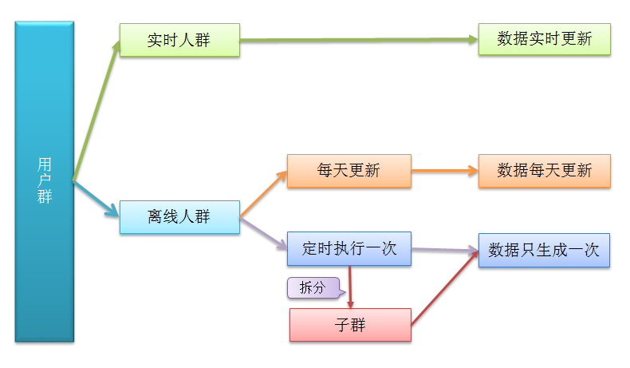
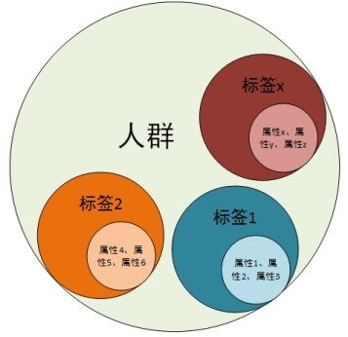
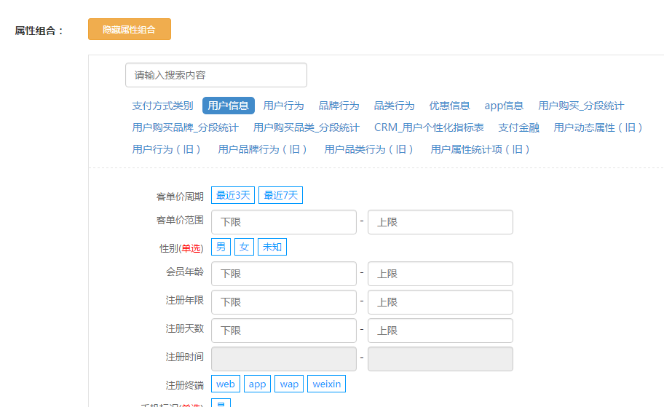
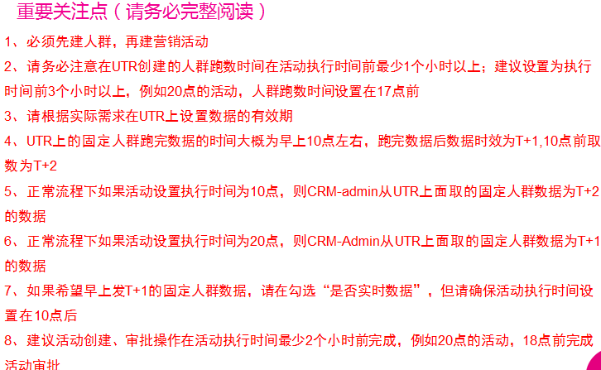
CRM
已有场景：
utr/usp
基于属性建立标签
基于标签建立人群
基于人群触发营销行为
现有解决方案：
离线基础数据T+1
人群筛选（子群）提前一小时设置任务
Hiveserver
Presto
Join needed
实时数据storm计算
Redis
hbase
存在痛点：
离线实时数据无法打通
子群筛选基于presto/hive，非秒级响应
资源消耗

Slide 5
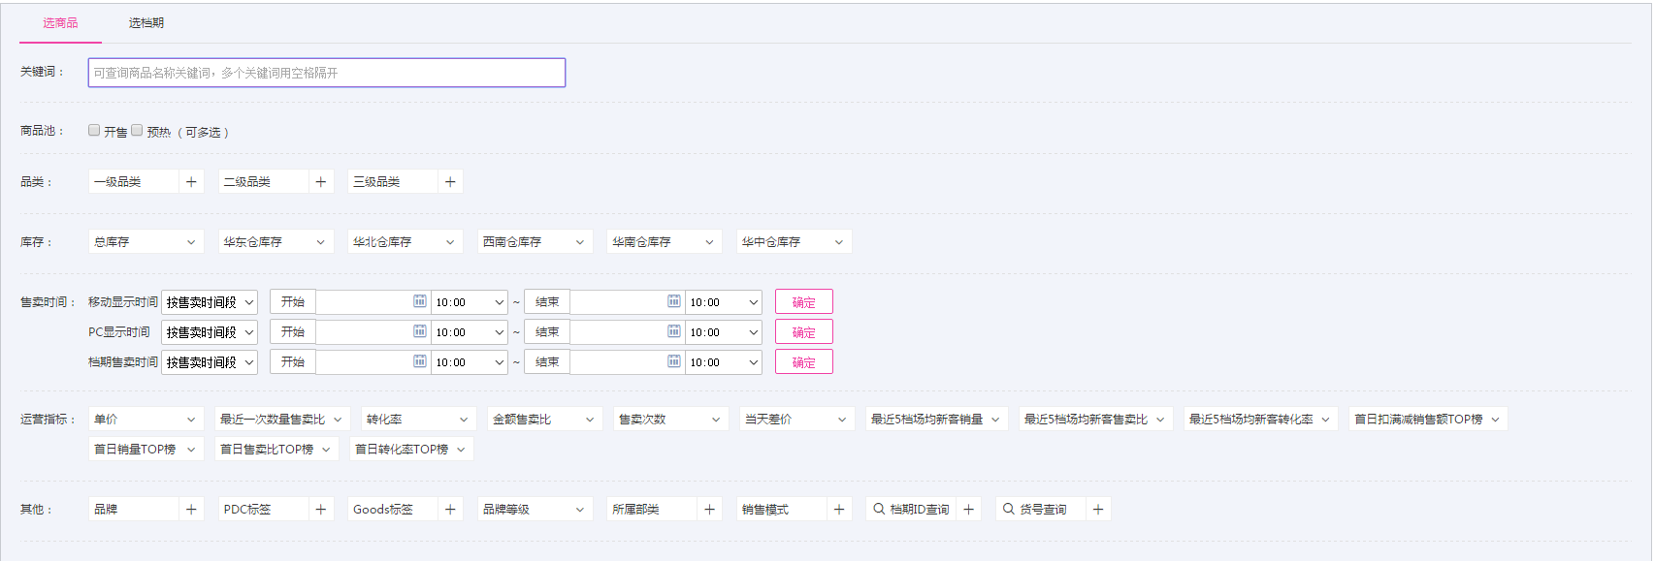
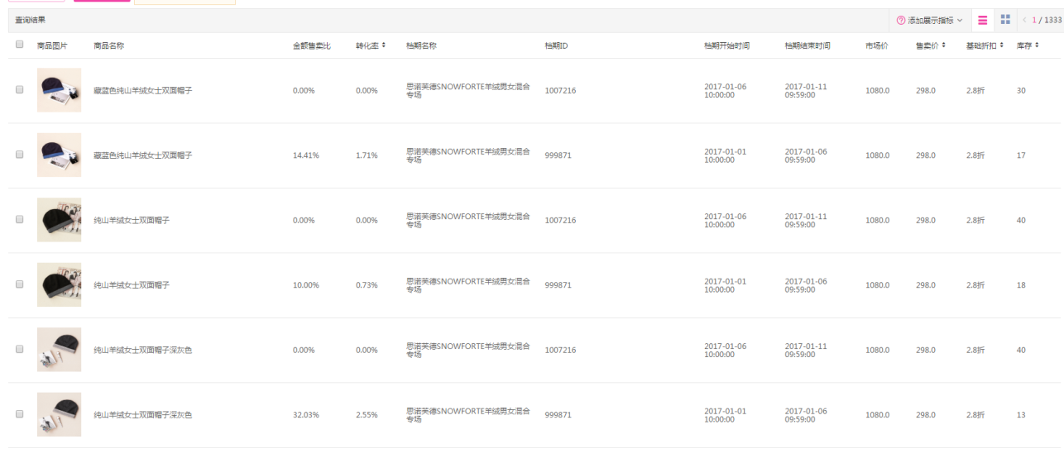
选品中心
已有场景：
基于属性筛选商品
现有解决方案：
Hive->kafka->flume->es
存在痛点：
ES DSL查询复杂
无join支持
ES捞取数据量有限制
Notes:
全品类查询条件：
category_first_id:(3755 OR 7466 OR 27898 OR 27971 OR 27898 OR 688 OR 6507 OR 945 OR 26965 OR 26968 OR 26971 OR 26974 OR 26977 OR 26980 OR 26983 OR 27449 OR 680 OR 356 OR 368 OR 403 OR 517 OR 609 OR 32532 OR 1056 OR 440 OR 590 OR 702 OR 28004 OR 28005 OR 28006 OR 28007 OR 28008 OR 28009 OR 42067 OR 1012 OR 7470 OR 7469 OR 271 OR 297 OR 337 OR 311) AND is_most_inventory:1 AND sell_date_end:[1476720000000 TO *] AND sortField:goods_code, sortOrder:asc, from:0, size:200
女装查询条件：
category_first_id:311 AND goods_leavings_all:[1 TO *] AND sell_date_start:[1476669600000 TO 1476669600000] AND is_most_inventory:1 AND sell_date_end:[1476979200000 TO *], sortField:goods_leavings_all, sortOrder:desc, from:400, size:200
男装查询条件：
category_first_id:337 AND goods_leavings_all:[1 TO *] AND sell_date_start:[1476669600000 TO 1476669600000] AND is_most_inventory:1 AND sell_date_end:[1476979200000 TO *], sortField:goods_leavings_all, sortOrder:desc, from:400, size:200
鞋包查询条件：
category_first_id:(271 OR 297) AND goods_leavings_all:[1 TO *] AND sell_date_start:[1476669600000 TO 1476669600000] AND is_most_inventory:1 AND sell_date_end:[1476979200000 TO *], sortField:goods_leavings_all, sortOrder:desc, from:400, size:200
美妆护肤查询条件：
category_first_id:(1012 OR 7470 OR 7469) AND goods_leavings_all:[1 TO *] AND sell_date_start:[1476669600000 TO 1476669600000] AND is_most_inventory:1 AND sell_date_end:[1476979200000 TO *], sortField:goods_leavings_all, sortOrder:desc, from:400, size:200
亲子母婴查询条件： category_first_id:(440 OR 590 OR 702 OR 28004 OR 28005 OR 28006 OR 28007 OR 28008 OR 28009 OR 42067) AND goods_leavings_all:[1 TO *] AND sell_date_start:[1476669600000 TO 1476669600000] AND is_most_inventory:1 AND sell_date_end:[1476979200000 TO *], sortField:goods_leavings_all, sortOrder:desc, from:400, size:200
户外体用查询条件： category_first_id:1056 AND goods_leavings_all:[1 TO *] AND sell_date_start:[1476669600000 TO 1476669600000] AND is_most_inventory:1 AND sell_date_end:[1476979200000 TO *], sortField:goods_leavings_all, sortOrder:desc, from:400, size:200
居家数码查询条件： category_first_id:(356 OR 368 OR 403 OR 517 OR 609 OR 32532) AND goods_leavings_all:[1 TO *] AND sell_date_start:[1476669600000 TO 1476669600000] AND is_most_inventory:1 AND sell_date_end:[1476979200000 TO *], sortField:goods_leavings_all, sortOrder:desc, from:400, size:200
饰品手表查询条件： category_first_id:680 AND goods_leavings_all:[1 TO *] AND sell_date_start:[1476669600000 TO 1476669600000] AND is_most_inventory:1 AND sell_date_end:[1476979200000 TO *], sortField:goods_leavings_all, sortOrder:desc, from:400, size:200
健康食品查询条件： category_first_id:(945 OR 26965 OR 26968 OR 26971 OR 26974 OR 26977 OR 26980 OR 26983 OR 27449) AND goods_leavings_all:[1 TO *] AND sell_date_start:[1476669600000 TO 1476669600000] AND is_most_inventory:1 AND sell_date_end:[1476979200000 TO *], sortField:goods_leavings_all, sortOrder:desc, from:400, size:200
车生活查询条件： category_first_id:(688 OR 6507) AND goods_leavings_all:[1 TO *] AND sell_date_start:[1476669600000 TO 1476669600000] AND is_most_inventory:1 AND sell_date_end:[1476979200000 TO *], sortField:goods_leavings_all, sortOrder:desc, from:400, size:200
其他类商品查询条件： category_first_id:(3755 OR 7466 OR 27898 OR 27971 OR 27898) AND goods_leavings_all:[1 TO *] AND sell_date_start:[1476669600000 TO 1476669600000] AND is_most_inventory:1 AND sell_date_end:[1476979200000 TO *], sortField:goods_leavings_all, sortOrder:desc, from:400, size:200

Slide 6
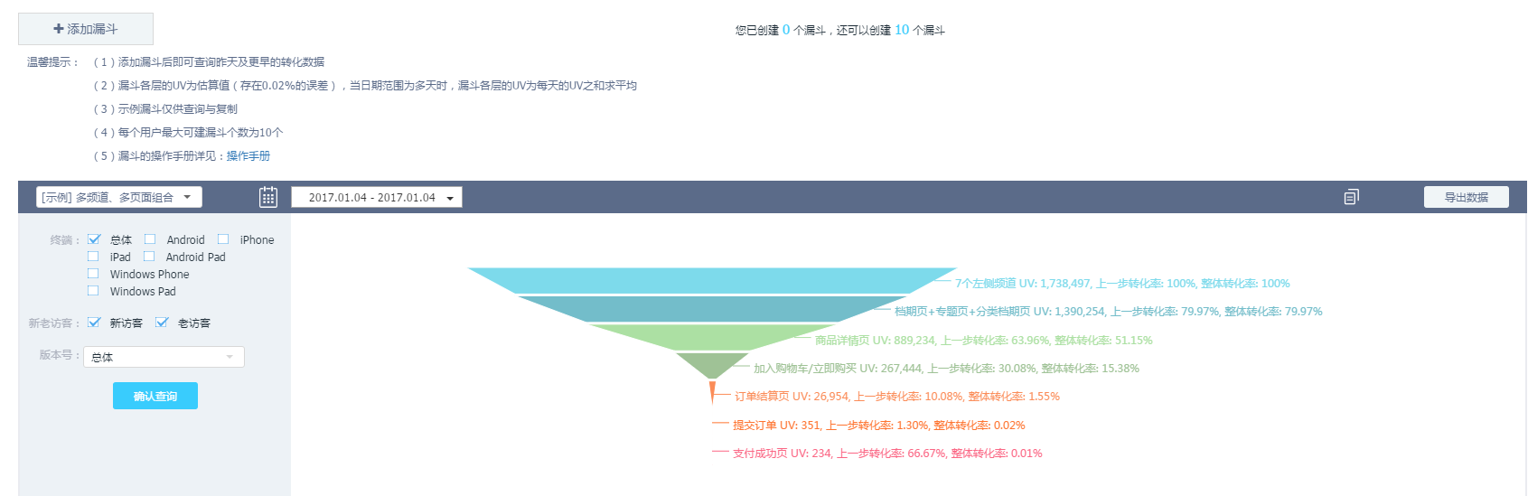
漏斗
已有场景：
数读自定义漏斗
现有解决方案：
Es+presto组合使用
存在痛点：
ES保存index数量有限
presto查询跨天影响较大

Slide 7
需求特征汇总
实时性
海量数据集捞取少量数据
Join
筛选维度或组合不固定
实时离线融合
与现有系统整合的能力：离线(presto/hive)，实时，权限等
即系查询：
当场查询，低延迟，快响应(秒级)
即兴查询，探索式，临场发挥
扩展性
可用性
易用性

Slide 8
帷幄概述篇
帷幄的特点及行业现状

Slide 9
帷幄的特点
万亿规模
低延时
查询快-高性能
每天千亿增量，总数高达几百亿
数据从产生到能查询,一般在几秒到几分钟
常规查询毫秒秒级响应
常规统计秒级响应
单机高并发读写操作
兼容SQL
多维钻取
容灾可靠
兼容标准SQL语法规范
支持上万个维度，任意组合查询，在任意维度组合过滤，分组，统计，排序
索引存储在分布式文件系统中，不因硬件的损坏或异常岩机而丢失数据

Slide 10
OLAP行业现状
Hive: 离线批处理的计算，运算过程频繁落盘，无法做到实时的计算分析。
Elastic Search: 数据规模难以支撑支持PB, count(distinct)是估算。
Spark on ElasticSearch: 数据跨JVM, 数据量庞大时获取数据非常缓慢。
Druid: 适用于时序分析，无法应对灵活的查询需求，只支持部分SQL
YDB on Spark: 并发度有限，通过添加集群无法提升。
Kylin (MOLAP): 需要预先对数据作多维索引，无法应对灵活的查询需求.

Slide 11
帷幄对于延云的优势
延云 缺陷：
1. 索引分片只能在单个Executor中加载，查询严格执行process local，没有备节点，导致支持的并发数受限于单个 Executor 能够支持的task数，集群规模的扩大不能提升并发度。
2. 非开源项目。
3. SQL 不完全支持标准SQL规范。
帷幄 优势：
1. 索引分片可以根据查询并发量动态的在多个节点上打开，在并发度上远远优于延云。
2. 内部开源。
3. SQL

Slide 12
帷幄对于ES的优势
ES 缺陷：
1. ES 优于使用了预聚合的方式，所以有些聚合函数的结果不一定完全正确。
2. 对于SQL查询 ES 使用了大量的近似运算(列如 count(distinct)是估算)，对于精准运算 ES 从性能上都会出现大幅度的下降。
3. ES 多表Join的性能很差。
4. Elastic Search 能够支持的数量有限，当数据量达到一定规模，创建索引的会很慢。
5. ES 对 Lucene 做了大量的封装，技术可控性差。
帷幄 优势：
1. 属于分布式聚合，所有聚合先在各自节点完成，最后汇总到下游节点做最终聚合，几乎没有数据传输的开销。
2. 对于SQL查询帷幄使用精确查询(列如 count(distinct)是精确查询)。
3. 帷幄支持数据规模可达到PB以上。
4. 帷幄使用Lucene工具包做数据的索引和查询。

Slide 13
帷幄对于Spark/Presto on ES的优势
Spark/Presto on ES 缺陷：
1. 随着打开索引数量的增加，会导致创建索引速度越来越慢。
帷幄 优势：
1. 大部分局部聚合下推到了数据源层。提高节点的并发能力。减少内存开销。

Slide 14
帷幄原理篇
帷幄实现原理

Slide 15
帷幄系统成员概述
帷幄 SQL API
zookeeper
帷幄
高性能分布式多维度实时olap引擎
Kafka
实时数据导入
Hive
离线数据导入
HDFS
分布式文件系统

Slide 16
帷幄整体架构
模块：
1)实时查询模块。
2)数据写入模块。
技术选型：
Presto 分布式内存计算。
Lucene + HDFS 文件索引。
Presto
CLI
Hive
Meta store
Presto
Coordinator
Weiwo
Manager
Presto
Worker
Presto
Worker
Presto
Worker
query
Data Source
query
Data Source
query
Data Source
Store
Ram->HDFS
Store
Ram->HDFS
Store
Ram->HDFS
Kafka
ZK
HDFS

Slide 17
帷幄的数据模型
数据源模型(JSON)
建表语句(JSON)
{
"type": "kafka",
"name": "weiwo",
"nodes": 2,
"allowConcurrentPerNode": false,
"className": "com.facebook.presto.lucene.writer.kafka.KafkaDataSourceWriter",
"properties": {
"zookeeper.session.timeout.ms": 30000,
"zookeeper.connect": "y153-hadoop-namenode2.vclound.com,
"zookeeper.sync.time.ms": 400,
"group.id": "weiwo",
"kafka.topic.name": "weiwo",
"consumer.thread.num": 1,
"auto.commit.interval.ms": 2000
}
}
create table weiwo_test3(
id integer,vpartition varchar )
with (format='weiwo',
"weiwodb.schema.mapping"='id int,vpartition string');
自定义分区：
不同于hive的分区方式，采用固定用vpartition 字段做分区字段
type
name
nodes
allowConcurrentPerNode
className
数据模型(JSON)
{"partition":"20161209","datas":[{"id":7},{"id":8}],
"db":"default","table":"weiwo_test3"}
通用属性
数据源属性
Properties{}

Slide 18
帷幄查询多点分片
语法解析
请求分发合并
独立计算
分布式存储
查
询
引
擎
子查询 一
查询引擎一
读取索引一
索引分片一
子查询 二
查询引擎二
读取索引二
索引分片二
用户查询
SQL-API
子查询…
查询引擎…
读取索引…
索引分片…
子查询 N
查询引擎N
读取索引N
索引分片N

Slide 19
帷幄查询流程图
子查询
查询引擎
查
询
引
擎
查询引擎
帷幄下推引擎
用户 SQL
SQL 过滤语法解析
SQL分组数据捞取
SQL聚合运算
获取
Doc Id
获取
索引值
索引分片

Slide 20
帷幄执行计划处理流程图
帷幄分支逻辑
执行计划树
Presto分支逻辑
是否聚合
Y
是否局部聚合
N
Y
返回结果
N
N
Y
N
是否聚合下推
是否分组
聚合函数存入context
Y
Y
聚合函数，分组字段存入context
是否Project
Project 存入context，用户结果返回类型的映射
Y
N
是否过滤
Y
是否过滤下推
Y
Sql 过滤语法转换数据源DSL
Sql分组聚合语法装换
N
N
是否全表扫描
Y
全表扫描
带条件的DSL
无条件的DSL
N
1000亿条数据的数据源
等待下游执行计划树
ExchangeNode

Slide 21

帷幄分片信息抽取
Extract
vparition=‘1’
IndexInfoWithNodeInfo
Weiwo Split Manager
Weiwo Manager
语法树
LogicalBinary
Comparison
Comparison
……
vpartition=‘1’
A=y
Weiwo worker
……
Weiwo worker
Weiwo worker
……
……

Slide 22
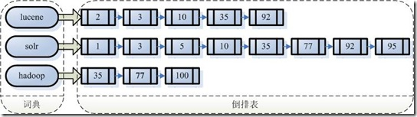

帷幄查询底层原理
1. 首先，在反向索引表中，分别找出包含词name =‘lucene’,app=‘solr’的文档ID链表。
2. 其次，对链表进行合并操作，得到既包含两个词的文档ID链表。
3. 然后，在正向索引表中，通过ID链表找到对应的词（owner）的value。
4. 最后返回的结果及时我们需要的所有owner的值。
Query(select owner from table where name=“lucene” and app=“solr”
BooleanQuery (+name:lucene +app:solr)
索引分片 倒排表 保存 词(Term) –> 文档(document)的映射
索引分片 正排表 文档(DocId) -> 词(Term)的映射
倒排表中
1. 取出包含词name=‘lucene’的文档链表。
2. 取出包含词 app=“solr”的文档链表。
3. 通过合并链表，找出两者文档的交集，获得对应的文档id(Doc ID)
文档3
name=“lucene”
app=“solr”
owner=“peter’
文档10
name=“lucene”
app=“solr”
owner=“Eric’
文档35
name=“lucene”
app=“solr”
owner=“linda’
文档92
name=“lucene”
app=“solr”
owner=“gavin’

Slide 23

帷幄分组聚合实现原理
示列语句：select count(app) from ${table} where name=‘lucene’ and vpartition=‘1’ group by owner
语法剪枝：
select count(app) from ${table} where name=‘lucene’ and vpartition=‘1’ group by owner
select count(app) from ${table} where name=‘lucene’ group by owner
->access index folder hdfs[dataPath/wewodb/{table}/1/{id}/]
(2) 语法转换
select count(app) from ${table} where name=‘lucene’ group by owner
(3) 发启分组过滤查询得到分组结果：
（5）按照帷幄帷幄聚合列对象(AggColumnHandle)，返回给presto 执行引擎：
for(int i=0;i<3;i++){
returnType =AggColumnHandle.getType() = Long
columnName = AggColumnHandle.getName() = count
}
Term Query
(name, lucene)
Filter,
Aggregation
Group by
(4) 对每个组进行聚合运算
Function Name
(count)
Docid (1, 3, 5)
1（app=“solr”), 3(app=“solr”), 5(app=“es”)
Count = 3
owner
Docid (2, 4, 6)
2, ( app=“solr”) ,4(app=“es”), 6(app=“kafka”)
Count = 3
Docid (8, 9)
8, ( app=“solr”) ,9(app=“es”)
Count = 2

Slide 24
帷幄数据源接入
功能：
1. 通过http请求添加数据源
2. 持久化数据源信息至zookeeper
3. 重启后自动加载已添加数据源信息
4. 自定义数据源消费节点个数
5. 自定义每个节点消费数据源的线程数
Name
Source Scheduler
Nodes
worker
Threads
HTTP
分发节点
Weiwo Manager
worker
持久化
加载
worker
Zookeeper
Client

Slide 25
帷幄数据写入
HTTP
Data Source
hdfs
Split Writer
SplitWal/RAM/HDFS
Split Writer
SplitWal/RAM/HDFS
HDFS存储路径：
dataPath/{db}/{table}/{partition}/{id}/split
RPC
Split Writer
SplitWal/RAM/HDFS
Data Source
Writer Manager
……
……
Split Writer
SplitWal/RAM/HDFS
Split Writer
SplitWal/RAM/HDFS
KAFKA
Data Source
Weiwo Manager

Slide 26
帷幄故障与重启
Zookeeper
Writer Info
Weiwo Manager
Recover Manager
start
start
start
Weiwo worker
Weiwo worker
wal
Weiwo worker
wal
wal
Hdfs

Slide 27
帷幄索引合并
Split compact
自定义控制合并方式
Split Link
S1
HDFS
id
1
2
S2
3
S3
Split Link
S1
HDFS
id
1
4
S2
S3
S4

Slide 28
帷幄测试篇
帷幄性能及功能测试

Slide 29
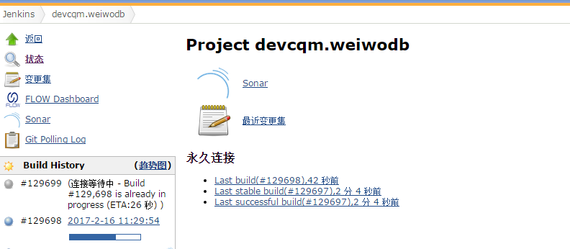
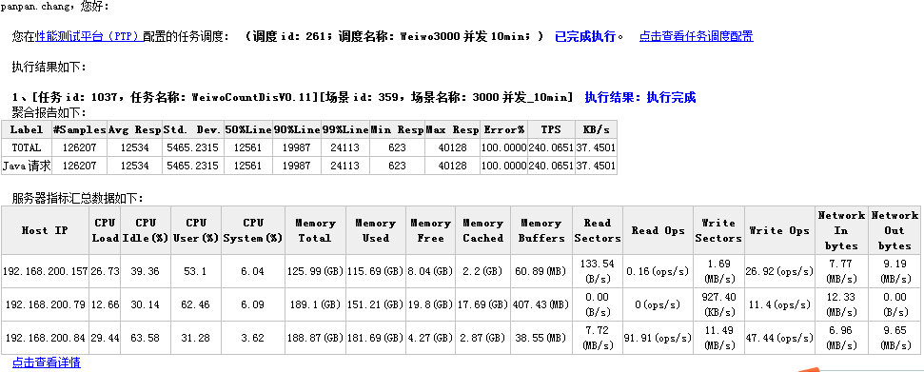
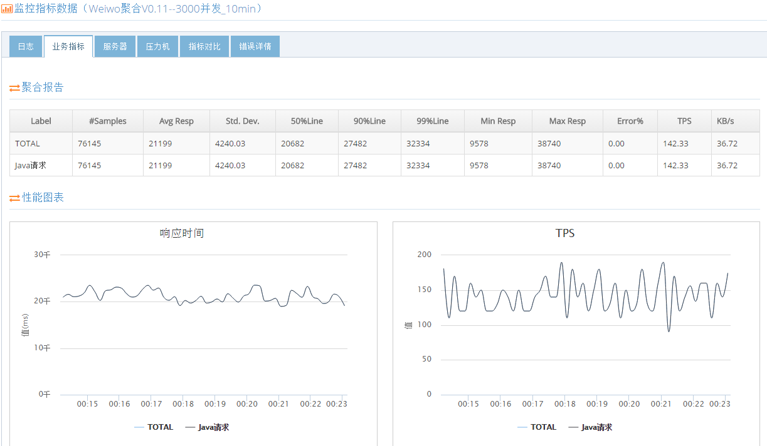
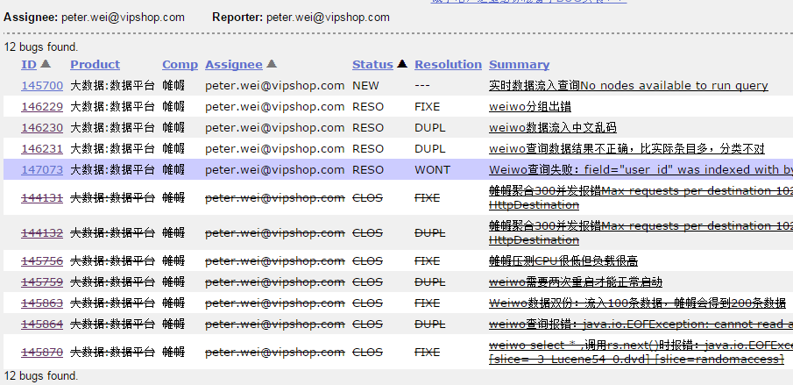
自动化测试平台
每天晚上定时自动化压力测试
每天早上定时发送测试性能报告
自动化项目打包以及环境部署
Bug 线上追踪

Slide 30
性能对比 WeiwoDB VS presto on hive(orc file)
(1) 每秒查询率（QPS）
(2) 平均响应时间
(3) 最大并发连接数
解决方案（分组聚合） | 分组聚合过滤Count | Or 连接词 | 聚合过滤count | 分组聚合过滤count去重 | 非聚合过滤查询
400 并发 Presto on Hive (ORC file) | 48.9115 | 84.3435 | 103.6109 | 58.4526 | 99.813
400 并发 WeiwoDB | 142.9584 | 503.8743 | 434.0259 | 132.6701 | 388.4629
3000 并发 WeiwoDB | 142.3338 | 488.2801 | 397.8828 |  | 306.6741
500 并发 WeiwoDB |  |  |  | 133.5613
解决方案（分组聚合） | 分组聚合过滤Count | Or 连接词 | 聚合过滤count | 分组聚合过滤count去重 | 非聚合过滤查询
400 并发 Presto on Hive (ORC file) | 8370 | 4760 | 3872 | 6916 | 3965
400 并发 WeiwoDB | 4209 | 781 | 915 | 3043 | 980
3000 并发 WeiwoDB | 21199 | 6212 | 7617 |  | 9289
500 并发 WeiwoDB |  |  |  | 3021
解决方案（分组聚合） | 分组聚合过滤Count | Or 连接词 | 聚合过滤count | 分组聚合过滤count去重 | 非聚合过滤查询
Presto on Hive (ORC file) | 300~400 | 300~400 | 300~400 | 300~400 | 300~400
WeiwoDB | 3000~4000 | 3000~4000 | 3000~4000 | 500~600 | 3000~4000

Slide 31
Roadmap
2016 Q4
2017 Q1
2017 Q2
2017 Q3
2017 Q4
Version 0.1
功能 POC
Connector实现
SQL查询支持
数据实时流入
…
Version 0.2, 0.3
Recover
时间，浮点类型支持
性能优化
漏斗业务需求
离线数据接入模块开发
支持更多语法
索引合并
自动化平台
添加权限模块
代码重构
表结构更新功能开发
表删除功能开发
Version 1.0.0,1.1.0
监控
后台管理
性能优化
漏斗业务上线
选品,仪表盘,
购物车业务接入
…
数据备份支持
JDBC 客户端模块增强.
质量测试平台搭建
代码重构
增量更新
强化故障重试机制，帷幄被宰机制的代码开发
Version 2.0,2.1.0
优化
更多DataSource支持
实时离线融合
流量赛马，安全日志模块接入
选品,仪表盘,
购物车业务上 线…
代码重构
全文检索模块可行性研究
Version 3.0
优化
实时离线融合
流量赛马，安全日志模块上线
代码重构
全文检索模块接入

Slide 32
谢谢观赏

